Slide 1
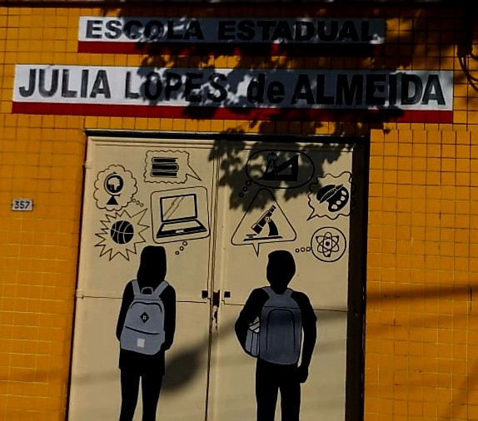
REFLEXÕES SOBRE AS AÇÕES DE ACOLHIMENTO AOS ALUNOS QUE INGRESSAM OU RETORNAM ÀS ESCOLAS
Mosaico da Escola Barão Homem de Mello
Imagem 1- Desenho da Fachada da EE Júlia Lopes de Almeida
Diretoria de Ensino – Região Osasco
Dirigente Regional de Ensino – Irene Machado Pantelidakis
Comitê MMR/2019

Slide 2
introdução
Um dos principais desafios das escolas é fazer com que nossas crianças e jovens permaneçam nelas e consigam concluir com êxito os diferentes níveis de ensino, com igualdade de condições para o acesso e permanência de todos. Infelizmente, o ABANDONO E A EVASÃO ESCOLAR SÃO PROBLEMAS RECORRENTES NA EDUCAÇÃO, podendo ser resultantes de múltiplos e complexos fatores presentes na sociedade, comprometendo a aprendizagem e interferindo na formação global dos estudantes. Nesse sentido, a Diretoria Regional de Ensino- Região Osasco, com a intenção de promover ações afirmativas PARA FORTALECER O PROCESSO DE ACOLHIMENTO PARA OS ALUNOS QUE INGRESSAM OU RETORNAM AO AMBIENTE ESCOLAR, propõe a retomada da reflexão acerca desse tema, tão relevante para a melhoria da qualidade da educação.
Esperamos que nossos alunos possam perceber as possibilidades que a escola oferece, promovendo a integração e a construção de conhecimento e de uma cultura de paz a partir do diálogo e das trocas de experiências

Slide 3
A importância do acolhimento aos alunos
Imagem 2- Indicadores da Qualidade na Educação – Ação Educativa –pg.47

Slide 4
PRINCIPAIS REFERÊNCIAS DO DOCUMENTO ORIENTADOR DA SEE/SP:
Acolher é um ato primeiro de inclusão dentro de um tecido relacional que permite construir um trabalho educativo e transformador:
Propõe reflexão sobre os sujeitos que compõe o grupo escola (diagnóstico), buscando compreender a singularidade de cada pessoa;
Propõe os estudantes como protagonistas nessa atividade (articular com as ações do Grêmio Estudantil na unidade);
Acolhimento escolar deve ser uma ação permanente, sendo fundamental para o processo de ensino e aprendizagem, não se caracterizando em uma ação isolada, devendo, especialmente, envolver os novos estudantes, professores, funcionários, familiares/responsáveis e comunidade;
Acolher é uma responsabilidade de todos e a equipe escolar tem que estar preparada para lidar com esta importante missão.

Slide 5
ETAPAS DO ACOLHIMENTO
Realização do Acolhimento com alunos ingressantes e com os alunos que retornaram à escola, após ações como BUSCA ATIVA ou demais ações realizadas pela UE;
Reunião para Reflexão sobre o protagonismo juvenil, organização do planejamento das ações do grêmio e/ou outras demandas da escola.
Avaliação da ação de Acolhimento apontando os pontos positivos e de atenção.
Organização de todo o material em um portfólio;
Socialização do Portfólio e da Avaliação do acolhimento com toda a equipe escolar - definição dos próximos passos para o acompanhamento e monitoramento após o Acolhimento.

Slide 6
REFLETIR SOBRE OS QUESTIONAMENTOS ABAIXO E ENCAMINHAR OS REGISTROS PARA O COMITÊ mmr 2019 1- quem são OS ALUNOS que mais faltam na escola? 2-Onde e como Esses alunos vivem? 3-Quais são as dificuldades desses alunos? 4-Quais as ações efetivas realizadas pela equipe gestora para combater as principais causas detectadas de abandono escolar? 5-Como os alunos que abandonaram a escola são recebidos, nos primeiros dias, quando retornam? 6-Como são realizadas as ações de acolhimento para incentivar o retorno e permanência desses alunos na escola? 7-Quais as ações direcionadas à inserção dos alunos que retornam à escola, nas situações de aprendizagens coletivas, visando seu aproveitamento escolar? 8- Como a equipe gestora se mobiliza para conscientizar os docentes sobre a importância de receber os alunos regressos como pertencentes às respectivas turmas, objetivando propiciar, além do retorno, a permanência deles?

Slide 7
Referências bibliográficas
BRASIL, Lei de Diretrizes e B. Lei nº 9.394/96, de 20 de dezembro de 1996.
SÃO PAULO. Secretaria Estadual da Educação. Documento Orientador do Acolhimento 2019 – Disponível em: https://docs.google.com/document/d/18WaHaOJ2RsvS-bxfUe8FajBjhUaNZD4zmeZPQCfvhig/edit
BRASIL. Indicadores da qualidade na educação. Ação Educativa, Unicef, PNUD, Inep-MEC (coordenadores). São Paulo : Ação Educativa, 2004. Disponível em:
http://portal.mec.gov.br/seb/arquivos/pdf/Consescol/ce_indqua.pdf

